Slide 1
Свети Сава
Растко Немањић
Огњен Спајић фебруар 2017.

Slide 2
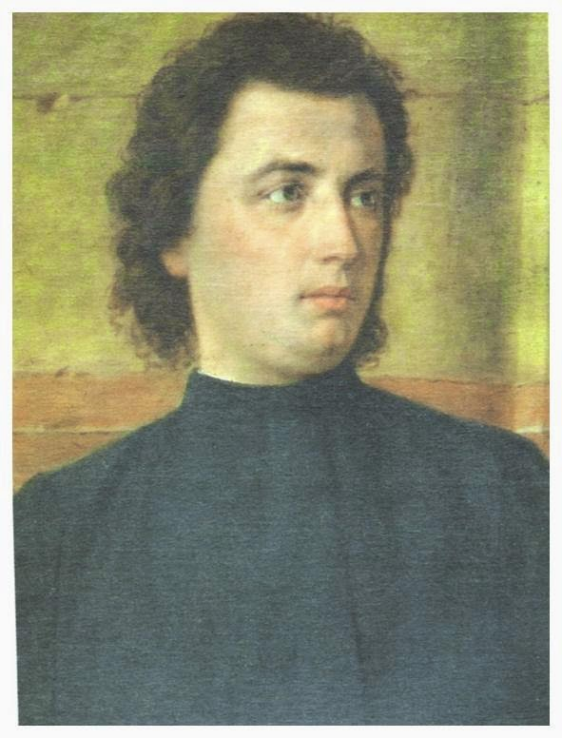
Историја светог Саве
Родио се у држави Рашка у главном граду Рас око 1174. Његови родитељи су били велики жупан Стефан Немања и његова жена Ана Немањић.

Slide 3
Свети Сава као владар
Свети Сава две године је владао над једним делом Рашке. То је био Захум. Њиме је владао од своје 15 године до 17 године док није чуо да родитељи желе да га ожене. Тада је побегао и Захум је припао брату од Стефане Немање кнезу Мирославу.

Slide 4
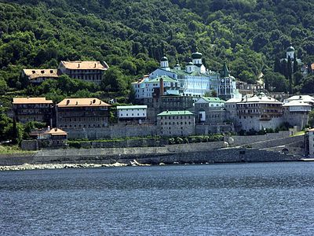
Свети Сава бежи од куће
Манастир светог Пантелејмона
Растко Немањић је 1192 или 1193 године побегао на Свету гору (у данашњој Грчкој) где се замонашио у манастиру светог Пантелејмона и добио монашко име Сава.

Slide 5
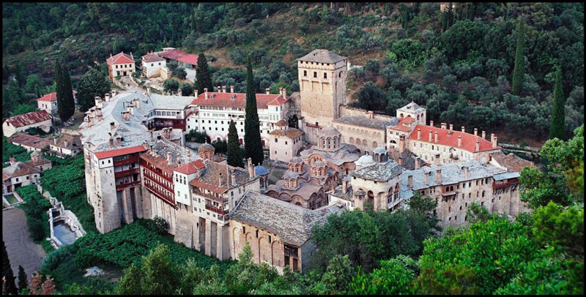
манастир Хиландар
Убрзо за светим Савом долази Стефан Немања да се замонаши и добија монахшко име Симеон. Он и свети Сава су подигли манастир Хиландар.

Slide 6
Наследник светог Саве
Потпис светог Саве
Свети Сава је остарио и хтео је да има свог наследника. Наследио га је његов ученик Арсеније 1.

Slide 7
Свети Сава је 14. јануара 1236 године у својој 62 или 63 години нажалошст умро у Бугарској у граду Трново.

Slide 8
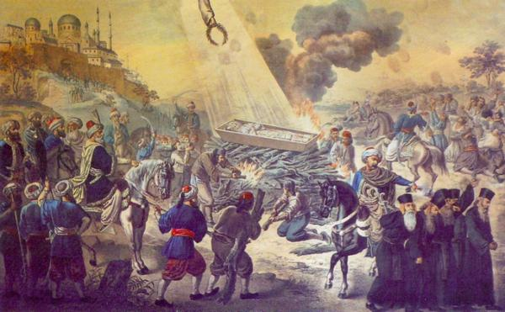
Спаљивање мошти светог Саве
1594. године су Турци спалили мошти светог Саве да би угасили веру у светог Саву.

Slide 9
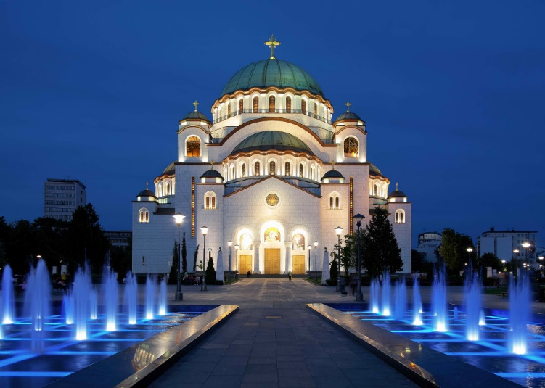
Манастир светог Саве

Slide 10
